Slide 1

Advanced Encryption Standard
Der Höchst entwickelter Algorithmus der Welt

Slide 2
Inhaltsverzeichnis
Hintergrundwissen
Funktionsweise
Quellen

Slide 3
Hintergrundwissen
Von der USA für die verschlüssung von dateien mit dem höchstem Geheimhaltungsgrad benutzt
1
Ist ein Symmetrisches Verschlüssungsverfahren mit einem schlüssel der länge 128 bits, 192 bits, 256 bits
2
Ist ein Blockcypher
3

Slide 4
Funktionsweise
Nachricht Wird in 16 Charakter „Blöcke“ aufgeteilt
Key wird mit dem AES key schedule in 16 byte subkeys aufgeteilt
subkey1 wird auch in ein 16 charakter Block gepackt
Der alle Blöcke der Nachricht werdem mit erstem subkey block XOR-ed
Jeder Charakter in dem neuem block wird mit einem Charakter der Rijndael S-box ersetzt

Slide 5
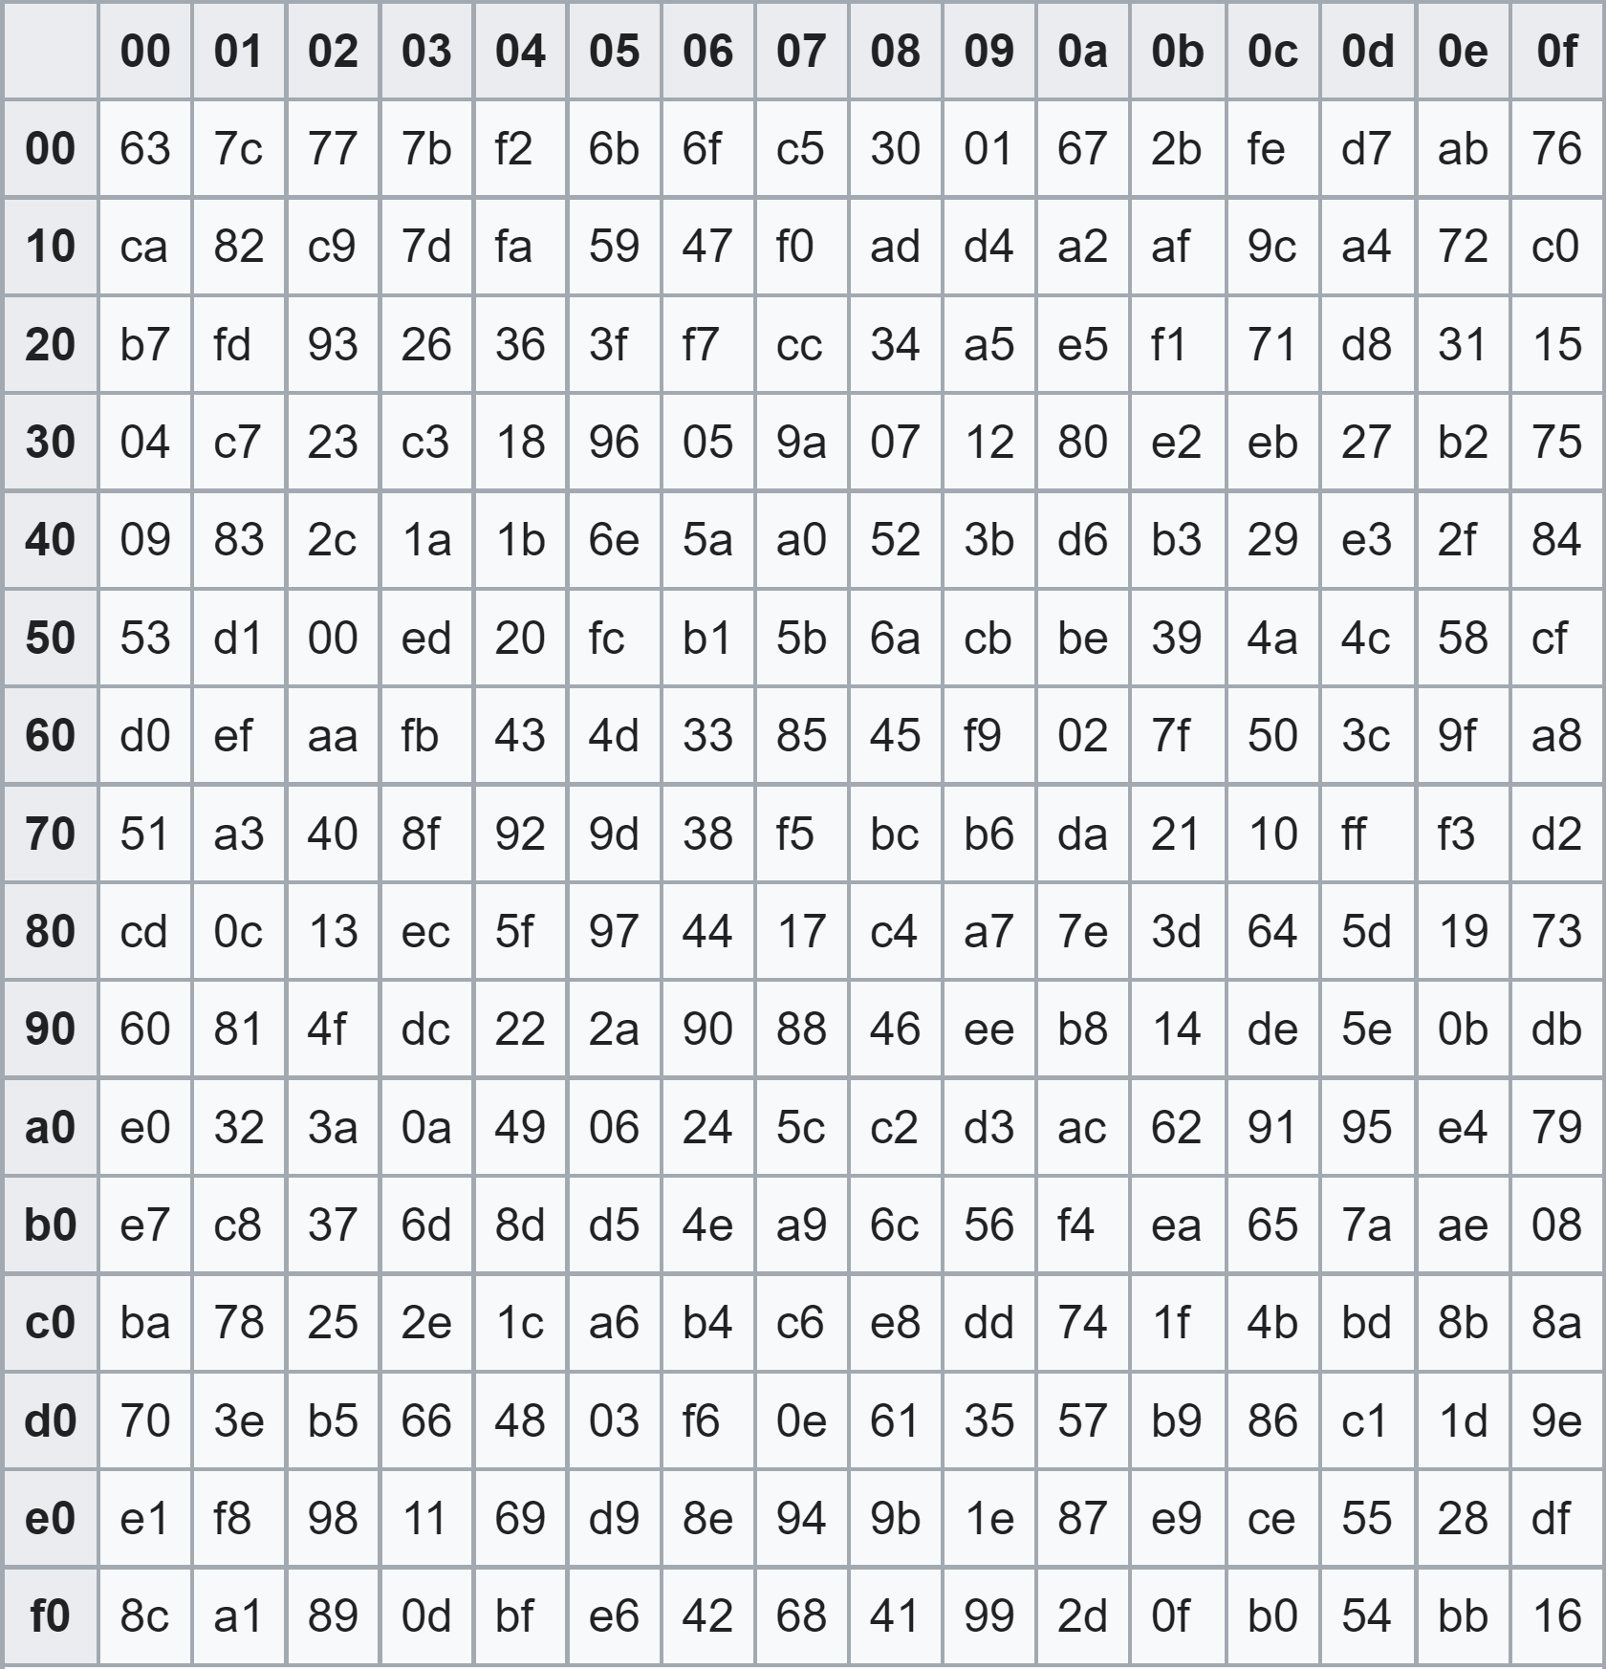
Rijndael S-box
bsp:
Hex: 3e
In s-box = b2

Slide 6
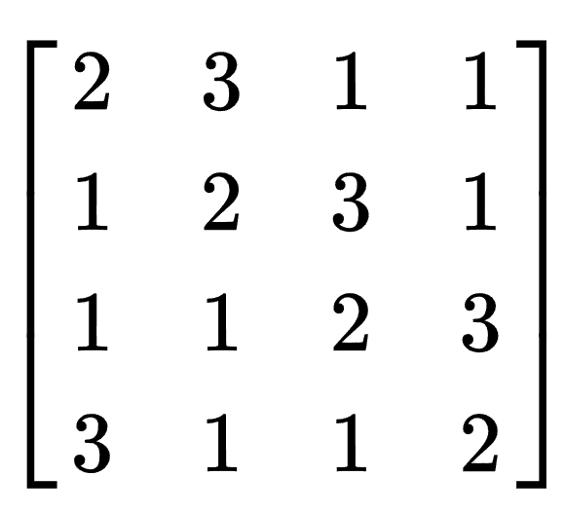
Weitere Funktionsweise
Die verschiedenen zeilen in den blöcken werden „Verschoben“, die 2. zeile um einen, die 3. zeile um 2 und die 4. zeile um 3
Jede spalte von allen Blöcken wird * dieser matirx gerechnet
Dann alles wieder von vorne!

Slide 7
Quellen
https://www.youtube.com/watch?v=zLTAXQW96Do
https://crypto.stackexchange.com/que stions/76459/what-is-aes-subkey
https://en.wikipedia.org/wiki/Advanced_Encryption_Standard
https://en.wikipedia.org/wiki/AES_key_schedule
https://en.wikipedia.org/wiki/Rijndael_S-box

